Slide 1



REKAYASA PERANGKAT LUNAK I
Pengujian Perangkat Lunak
Disusun Oleh:
Adam Mukharil Bachtiar
Teknik Informatika UNIKOM
adfbipotter@gmail.com

Slide 2
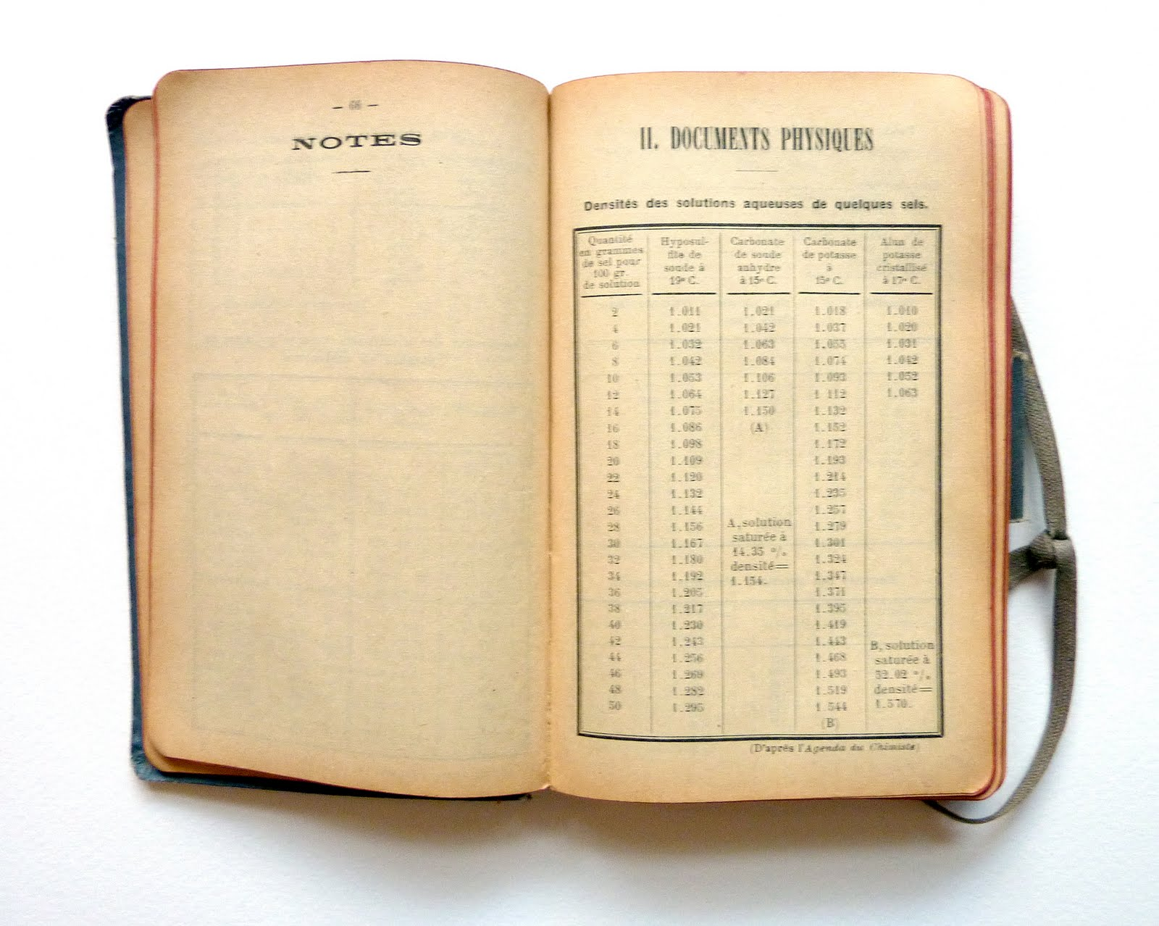
AGENDA PERKULIAHAN
Penjelasan Umum Pengujian Perangkat Lunak
Pengujian White Box
Pengujian Black Box

Slide 3
Penjelasan Umum Pengujian Perangkat Lunak

Slide 4

KONTEN MATERI
Definisi Pengujian Perangkat Lunak
Tujuan Pengujian Perangkat Lunak
Pelaku Pengujian
Aktivitas Pengujian
Strategi Pengujian
Metode Pengujian

Slide 5
DEFINISI PENGUJIAN PERANGKAT LUNAK
“Proses menelusuri dan mempelajari sebuah program dalam rangka menemukan kesalahan pada perangkat lunak sebelum diserahkan kepada pengguna.”
[Roger S. Pressman, 7th edition]

Slide 6
HAL-HAL DALAM PENGUJIAN
errors
requirements conformance
performance
an indication
of quality

Slide 7
TUJUAN PENGUJIAN PERANGKAT LUNAK (1)
Pengujian adalah proses menjalankan program dengan maksud untuk mencari kesalahan (error).
Kasus uji yang baik adalah kasus yang memiliki peluang untuk mendapatkan kesalahan yang belum diketahui sebelumnya.
Pengujian dikatakan berhasil bila dapat memunculkan kesalahan yang susah untuk ditemukan.

Slide 8
TUJUAN PENGUJIAN PERANGKAT LUNAK (2)
Jadi, pengujian yang baik bukan untuk memastikan tidak ada kesalahan tetapi untuk mencari sebanyak mungkin kesalahan yang ada di program.
Pengujian tidak dapat menunjukkan ke-tidak-hadir-an defect, pengujian hanya menunjukkan bahwa kesalahan perangkat lunak ada.

Slide 9


PELAKU PENGUJIAN PERANGKAT LUNAK
DEVELOPER
TESTER INDEPENDENT
Paham Sistem
Terbatas waktu
Subjektif
Tidak paham sistem
Kreatif mencari kesalahan
Objektif

Slide 10
FOKUS PENGUJIAN PERANGKAT LUNAK
Verification – Apakah proses pembangunan produk dengan benar?
  Apakah kode sudah dibuat sesuai dengan spesifikasinya?
Validation – Apakah produk yang dibangun benar?
  Apakah spesifikasi sesuai dengan kebutuhan di awal?

Slide 11
AKTIVITAS PENGUJIAN PERANGKAT LUNAK (1)
Requirements
Analysis
Document
Subsystem
Code
Unit
Requirements
Analysis
Document
System
Design
Document
T
est
Tested
Subsystem
User
Manual
Subsystem
Code
Unit
T
est
Tested
Subsystem
Integration
Functional
Test
Test
Integrated
Subsystems
Functioning
System
Tested Subsystem
Subsystem
Code
DIUJI OLEH DEVELOPER
Unit
T
est

Slide 12
AKTIVITAS PENGUJIAN PERANGKAT LUNAK (2)
Client’s
Understanding
of Requirements
Global
Requirements
User
Environment
Validated
System
Accepted
System
Performance
Acceptance
Installation
Test
Test
Test
DIUJI OLEH KLIEN
Usable
System
DIUJI OLEH DEVELOPER
User’s understanding
DIUJI OLEH PENGGUNA
System in
Use

Slide 13
STRATEGI PENGUJIAN PERANGKAT LUNAK
Unit Testing
Validation Testing
System Testing
Integration Testing

Slide 14
PENJELASAN STRATEGI PENGUJIAN PERANGKAT LUNAK
Unit testing: pengujian komponen individual (modul di pemrograman prosedural atau class di OOP).
Integration testing: pengujian terhadap koleksi dari komponen-komponen yang bekerja bersamaan.
Validation testing: pengujian aplikasi terhadap kebutuhan pengguna.
System testing: pengujian aplikasi secara keseluruhan.

Slide 15
PENJELASAN UNIT TESTING
Modul yang Diuji
Software Engineer
Hasil Pengujian

Slide 16
KOMPONEN PADA UNIT TESTING
Antarmuka perangkat lunak
Struktur Data Lokal
Batasan dan Asumsi
Independent Path
Error Handling Path
Modul
Uji
Uji Kasus

Slide 17
PENDEKATAN INTEGRATION TESTING
A
top module is tested with
A
stubs
B
F
G
B
F
G
stubs are replaced one at
drivers are replaced one at a
a time, "depth first"
time, "depth first"
C
C
as new modules are integrated,
worker modules are grouped into
some subset of tests is re-run
builds and integrated
D
E
D
E
TOP-DOWN
cluster
BOTTOM-UP

Slide 18


PENJELASAN VALIDATION TESTING
SINKRON?
Dokumen Kebutuhan
Produk

Slide 19
STRATEGI PENGUJIAN SYSTEM TESTING (1)
Selected path
loop < 20 X
loop < 20 X
Exhausting Testing
SelectiveTesting

Slide 20
STRATEGI PENGUJIAN SYSTEM TESTING (2)
ALPHA TESTING
BETA TESTING
(Release Preview)
Lingkungan Developer
User didampingi developer
Hasil pengujian diisi developer
 End User dipilih developer
Lingkungan user
User menguji sendiri
Feedback Online
 Perangkat lunak uji disebar
Digunakan untuk perangkat lunak yang “High Order”

Slide 21
ALASAN ALPHA DAN BETA TESTING
Secara virtual, mustahil untuk seorang software developer untuk memperkirakan bagaimana customer akan melihat dan menggunakan softwarenya.
Instruksi yang disediakan mungkin saja disalahartikan.
Kombinasi data yang aneh mungkin bisa digunakan oleh customer.
Keluaran dari sistem mungkin sudah jelas bagi tester akan tetapi belum tentu untuk user di dunia nyata.
Alpha dan beta testing memungkinkan untuk membuka kesalahan yang mungkin terjadi pada end user.

Slide 22
ALPHA TESTING
Pengujian alpha diadakan di lingkungan developer oleh sekumpulan end user yang akan menggunakan perangkat lunaknya.
Pihak developer mendampingi serta mencatat kesalahan-kesalahan maupun permasalahan dalam hal usability yang dirasakan oleh end user.

Slide 23
BETA TESTING
Pengujian beta dilakukan di lingkungan end user tanpa kehadiran pihak developer.
Pengujian ini merupakan pengujian yang bersifat ‘live’ di lingkungan yang sebenarnya.
End user mencatat kesalahan yang terjadi kemudian menyampaikannya kepada pihak developer untuk diperbaiki.

Slide 24
METODE PENGUJIAN SYSTEM TESTING
white-box
methods
black-box methods
Methods
Strategies
Strategi Pengujian + Metode Pengujian = Pengujian yang Optimal

Slide 25
Pengujian White Box

Slide 26
KONTEN MATERI
Penjelasan Umum Pengujian White Box
Basic Path Testing
Cyclomatic Complexity
Region Testing
Independent Path
Graph Matrics Testing
Predicate Node
Kesimpulan Pengujian White Box

Slide 27
ALASAN PENGUJIAN WHITE BOX
Adanya kesalahan logik dan asumsi yang tidak tepat pada setiap kemungkinan eksekusi.
Ada kemungkinan alur program yang tidak tereksekusi.
Ada kemungkinan kesalahan typography yang sulit ditemukan kalau tidak dijalankan.

Slide 28
BASIC PATH TESTING
Kode Program
Flowchart + Flowgraph
(Flowchart Optional)
Cyclomatic Complexity
Mengukur kompleksitas logis dan mendefinisikan alur eksekusi

Slide 29
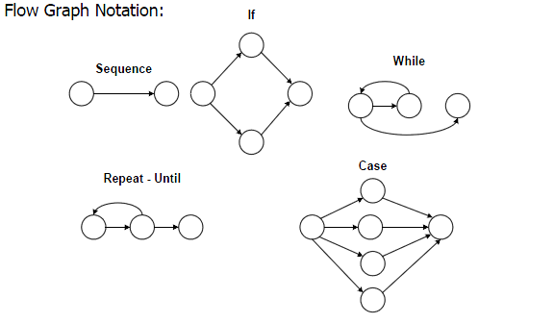
FLOWGRAPH NOTATION

Slide 30
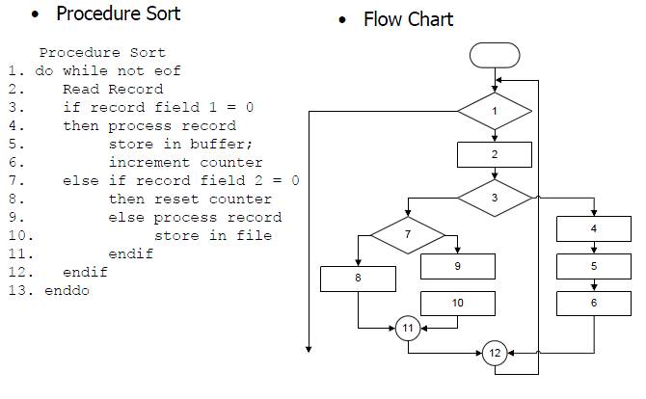
KODE PROGRAM KE FLOWCHART

Slide 31
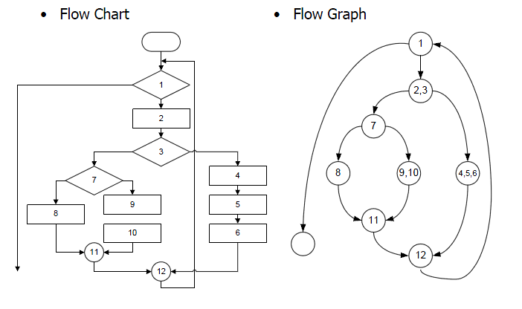
FLOWCHART KE FLOWGRAPH

Slide 32
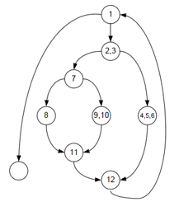
CYCLOMATIC COMPLEXITY
Software metric yang mengembangkan ukuran secara kuantitatif dari sebuah kompleksitas logik program.
V(G) = E – N + 2
V(G) = 11 – 9 + 2 = 4
E = Jumlah busur pada flow graph
N = Jumlah simpul pada flow graph

Slide 33
REGION TESTING
4
Jumlah Region = Jumlah kurva tertutup + 1 (region terluar dalam flowgraph
Jumlah region = 3 + 1 = 4
2
1
3

Slide 34
INDEPENDENT PATH (1)
Sebuah independent path adalah jalur di dalam program yang memperkenalkan setidaknya satu set pernyataan atau kondisi baru.
Sebuah independent path harus bergerak setidaknya sepanjang satu sisi yang belum ditelusuri sebelum jalur tersebut didefinisikan.

Slide 35
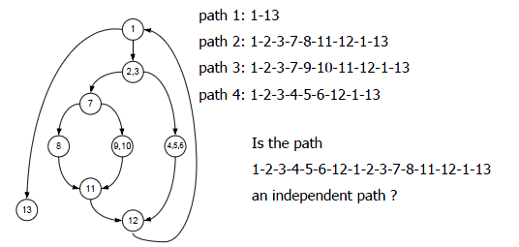
INDEPENDENT PATH (2)

Slide 36
GRAPH MATRICS TESTING (1)
Flowgraph
Penomoran Ulang Flowgraph
Pembentukan Matriks dan Perhitungan V(G)

Slide 37
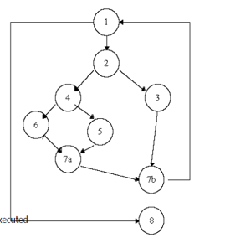
PENOMORAN ULANG FLOWGRAPH

Slide 38
PEMBENTUKAN MATRIKS DAN PERHITUNGAN V(G) (1)
Nomor Node Flowgraph
 |  |  |  |  | PERHITUNGAN
JUMLAH
V(g)=x+1
Link antar flowgraph
(jika ada link isi 1)
=if(sum(baris)>=1;sum(baris)-1;0)
x=sum(hijau)

Slide 39
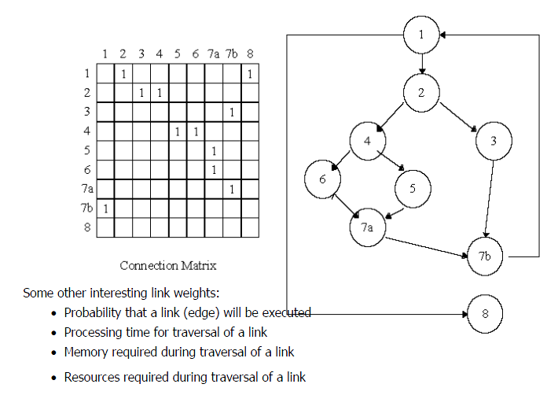
PEMBENTUKAN MATRIKS DAN PERHITUNGAN V(G) (2)

Slide 40
PREDICATE NODE
Predicate node adalah node yang mempunyai kondisi di dalamnya.
V(G) = Jumlah predicate node + 1
V(G) = 3 + 1 = 4

Slide 41
KESIMPULAN PENGUJIAN WHITEBOX
No. | Kasus Uji | Hasil yang Diharapkan | Hasil Sesuai Uji Kasus | Keterangan
 |  |  |  | [ ] Alur Terlewati [ ] Alur Tidak Terlewati
Sejumlah V(g)
Diisi kondisi untuk alur yang diperiksa

Slide 42
Pengujian Black Box

Slide 43
KONTEN MATERI
Penjelasan Umum Pengujian
Black Box
Teknik Pengujian Black Box

Slide 44
ALASAN PENGUJIAN BLACK BOX
Fungsi tidak benar atau hilang.
Kesalahan antar muka.
Kesalahan pada struktur data (pengaksesan basis data).
Kesalahan inisialisasi dan akhir program.
Kesalahan performasi.

Slide 45
ILUSTRASI PENGUJIAN BLACK BOX
requirements
output
input
events

Slide 46
TUJUAN PENGUJIAN BLACK BOX
Digunakan untuk menguji fungsi-fungsi khusus dari perangkat lunak yang dirancang.
Kebenaran perangkat lunak yang diuji hanya dilihat berdasarkan keluaran yang dihasilkan dari data atau kondisi masukan yang diberikan untuk fungsi yang ada tanpa melihat bagaimana proses untuk mendapatkan keluaran tersebut.
Dari keluaran yang dihasilkan, kemampuan program dalam memenuhi kebutuhan pemakai dapat diukur sekaligus dapat diketahui kesalahan-kesalahannya.

Slide 47
TEKNIK PENGUJIAN BLACK BOX
Equivalence Partitioning
Boundary Value Analysis/Limit Testing
Comparison Testing
Sample Testing
Robustness Testing
Behavior Testing
Requirement Testing
Performance Testing
Endurance Testing
Cause-Effect Relationship Testing

Slide 48
DEFINISI EQUIVALENCE PARTITIONING
Input data dan output hasil terdapat di kelas yang berbeda yang sesuai dengan kelas inputnya.
Masing-masing kelas equivalensi partition diproses dimana program akan memproses anggota kelas-kelas tersebut secara equivalen.
Test cases dipilih dari masing-masing partisi.

Slide 49
ILUSTRASI EQUIVALENCE PARTITIONING

Slide 50
ILUSTRASI PARTISI KELAS DATA

Slide 51
KESIMPULAN EQUIVALENCE PARTITIONING
No. | Kasus Uji | Hasil yang Diharapkan | Hasil Sesuai Uji Kasus | Keterangan
 |  |  |  | [ ] Diterima [ ] Ditolak
Sejumlah Kelas Data
Diisi Sampel Input Setiap Kelas Data

Slide 52
BOUNDARY VALUE ANALYSIS / LIMIT TESTING
Menguji untuk input di sekitar batas atas maupun bawah sebuah range nilai yang valid.
Menguji nilai maksimal dan minimal.
Menguji batas struktur data yang dipakai. Misal ukuran array.

Slide 53
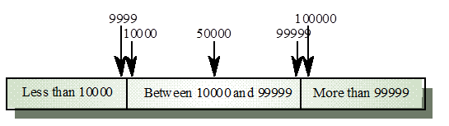
ILUSTRASI LIMIT TESTING
Valid Data

Slide 54
COMPARISON TESTING
Spesifikasi kebutuhan yang sama memungkinkan menghasilkan aplikasi/ perangkat lunak yang berbeda.
Skenario pengujian pada aplikasi yang demikian bisa digunakan untuk skenario pengujian aplikasi serupa yang lain.

Slide 55
SAMPLE TESTING
Pengujian Sampel melibatkan pemilihan sejumlah nilai dari kelas kesetaraan input data.
Mengintegrasikan nilai-nilai ke kasus uji.
Nilai-nilai ini dapat dipilih pada konstan atau variabel interval.
Biasa digunakan untuk mengukur perfomansi suatu metode atau untuk kebutuhan scientific.

Slide 56
KESIMPULAN SAMPLE TESTING
No. | Kasus Uji | Hasil Perhitungan Manual | Hasil Uji Coba | Keterangan
 |  |  |  | [ ] Diterima [ ] Ditolak
Sejumlah Percobaan yang Dilakukan
Diisi Sampel Data Sesuai Kebutuhan Eksperimen

Slide 57
BEHAVIOUR TESTING
Pengujian yang hasilnya baru terlihat setelah sekumpulan data diinputkan dalam rangka memanggil sub program yang ada. Sebagai contoh pengujian pada struktur data stack (tumpukan).

Slide 58

REQUIREMENT TESTING
Kebutuhan yang diasosiasikan dengan perangkat lunak (input/output/function/perfomance) diidentifikasi selama aktifitas spesifikasi perangkat lunak dan perancangan.
Untuk memfasilitasi pengujiannya, setiap kebutuhan ditelusuri dengan menggunakan matriks keterhubungan.

Slide 59
PERFOMANCE TESTING
Pengujian ini digunakan untuk mengukur dan mengeksplorasi batas perfomansi dari sebuah kinerja perangkat lunak.
Paremeter yang dinilai antara lain:
  Aliran data
  Ukuran memori yang digunakan
  Waktu eksekusi yang digunakan.

Slide 60
KESIMPULAN PERFOMANCE TESTING
Percobaan Ke- | Hasil Perfomansi (Tergantung Faktor Perfomansi)
Sejumlah Percobaan yang Dilakukan
Diisi Sampel Data Sesuai Faktor Perfomansi

Slide 61
Terima Kasih

